Slide 1
Podstawy sztucznej inteligencji
Projekt: gra kółko krzyżyk

Slide 2
Cel projektu
Stworzenie sztucznej inteligencji dla gry kółko krzyżyk wykorzystując sieć neuronową

Slide 3
Sieć neuronowa
3 warstwowa
1 warstwa 48 neuronów
2 warstwa 21 neuronów
3 warstwa 9 neuronów

Slide 4

Pojedynczy neuron
Implementacja neuronu McCullocha-Pittsa
Funkcja aktywacji: sigmoidalna bipolarna
Beta=0,5

Slide 5

Wejście sieci
wejściem dla sieci neuronowej która będzie rozwiązywała dany problem będą poszczególne pola gry ponumerowanie od 1 do 9

Slide 6

Wejście sieci
Oznaczenia pól:
1 - pole które oznaczył komputer
0 - puste pole
-1 - pole które oznaczył gracz

Slide 7
Wyjście sieci
będzie stanowił wektor w którym osiem wartości będą stanowiły zera a jedną wartością będzie 1 , które będzie wskazywało pole gdzie komputer wykona ruch.

Slide 8
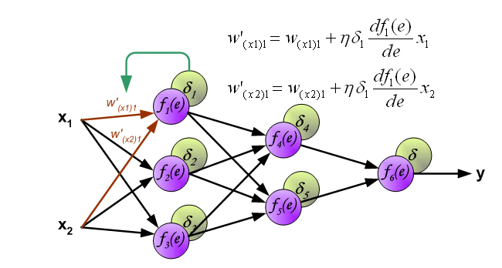
Uczenie sieci
Zastosowanie algorytmu wstecznej propagacji błędu

Slide 9
Opracował
Marcin Kudyba

